Slide 1
درس زبان آموزی موضوع : قصه گویی
نام استاد:
بهاره رشیدی هنر
رشته تربیت مربی کودک
ترم 2

Slide 2
تاریخچه قصه گویی
قصه برای سرگرمی درباریان (هزار و یک شب و گوسان ها)
قصه برای مکانهای عمومی( نقالی)
خرد نامه ها( کلیله و دمنه)
قصه هایی برای درمان بیماری( تقویم الصحه)
قصه هایی برای آموزش کودکان( افسانه آسوریک)
قصه در کتاب های درسی مکتب خانه ها

Slide 3
ارکان اصلی قصه گویی
قصه
قصه گو
مخاطب

Slide 4
ایران مهد قصه های کهن

Slide 5
قصه گو
چگونه قصه گو شویم؟
قصه گویی احساس کردنی است. یاد گرفتنی نیست!
زیاد قصه بخوانید و گوش کنید .
قصه گویی یک هنر فردی است.
در روز تمرین با آینه و با کودکان داشته باشید
نوع قصه گویی خود را شناسایی کنید

Slide 6
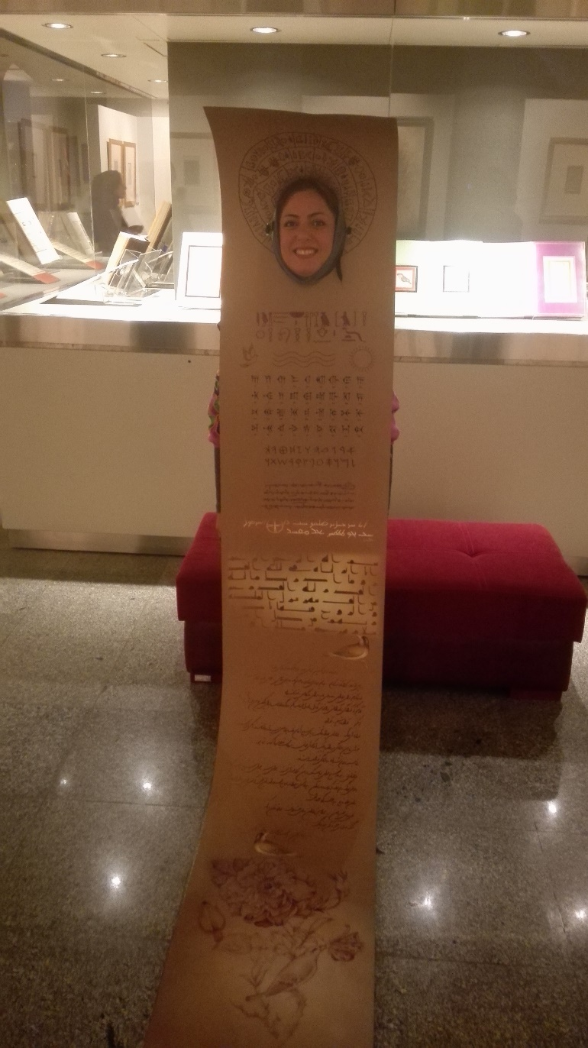
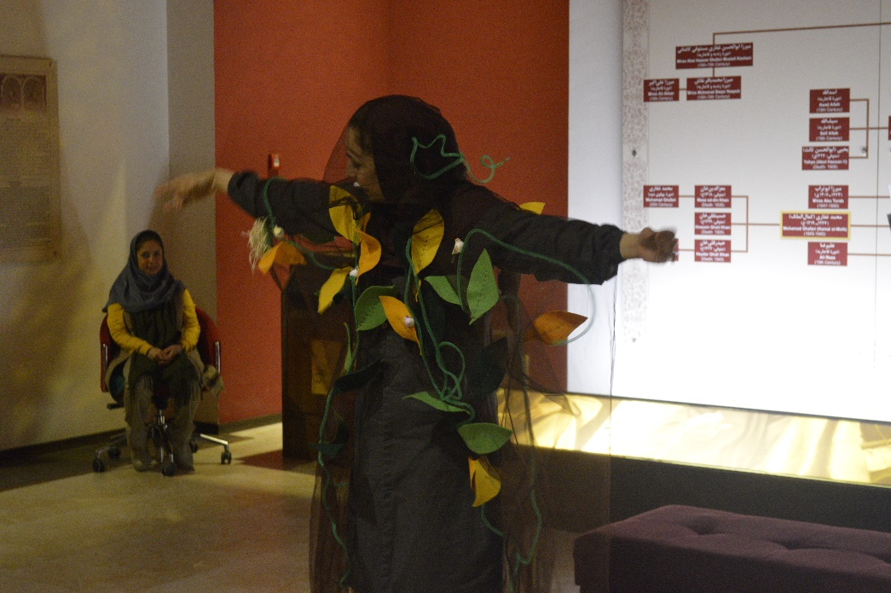
اشیا راویان قصه
طومار خواب آلود
شجره نامه خانوادگی من

Slide 7
Cockroach Tour of the Science Museum

Slide 9
قصه گویی در موزه کودکان آلمان

Slide 10
قصه
قصه گو باید قصه را دوست داشته باشد.
مخاطب را بشناسد.
با نیاز های جامعه و کودک هماهنگ باشد.
پند اموز نباشد.
پرهیز ز خشونت رعایت شود.
تبعیض نداشته باشد.

Slide 11
قصه های اساطیر
سپندار مز
رپیثون
گیلگمش
بوشاسب دیو
اناهیتا
ارش

Slide 12
افسانه های بومی
شاماران
آق پامیغ
دختر دال
هزار هزار دانه انار
ساری گلین
خاتون چارشنبه
موم ننه
سنگ صبور
زوخالو

Slide 13
افسانه های مربوط به جادو

Slide 14
افسانه های مناسبتی
ننه سرما و عمو نوروز
شب چله
عید غدیر
عاشورا
چهارشنبه سوری

Slide 15
مخاطب
کودک با قصه خود را می شناسد.
کودک 4 – 6 سال ذهنش پر از چرا است. چگونگی برایش معنایی ندارد.
کودک با قصه نیازش به ایجاد نقشه هایی برای تحلیل داده های حسی خود بر طرف می شود.
مرحله ی طولانی چرا ها.
چرا آتش می سوزد؟ چون گرم است.
چرا گرم است؟ چون چوب انرژی تولید می کند.
چرا انرزی تولید می کند؟
افسانه ها از چراها سخن می گویند برای همین به دل کودکان می نشینند.
شاهزاده به زیر آب می رود تا انگشتر گمشده را پیدا کند.نیازی به کپسول ندارد.

Slide 16
گره داستان
قصه باعث ایجاد گره و در ادامه باز گشایی گره می گردد.
شخصیت ها ی خوب و بد هر دو در قصه ها زندگی می کنند . درست مثل والدین و یا مربیان کودک

Slide 17
صدای مادر یا مربی
کودکان اغلب غیبت فیزیکی و یا ذهنی والدین در زندگی بچه رخ می دهد. قصه گویی فرصتی است برای حضور صد در صد مادر و یا مربی و تحت نظر داشتن تمام حرکات قصه گو توسط کودک رخ دهد.

Slide 18
انواع قصه گویی
قصه گویی با ابزار( لباس، پرده، عروسک و دیگر اشیا)
قصه گویی ساده
قصه گویی تعاملی
قصه گویی خلاق

Slide 19
هفت موزه هفت قصه

Slide 20
یکی بود یکی نبود

Slide 21
نمایشگاه نشستن و قصه ملک جمشید

Slide 22
عرصه ای برای کشف و جستجو

Slide 23
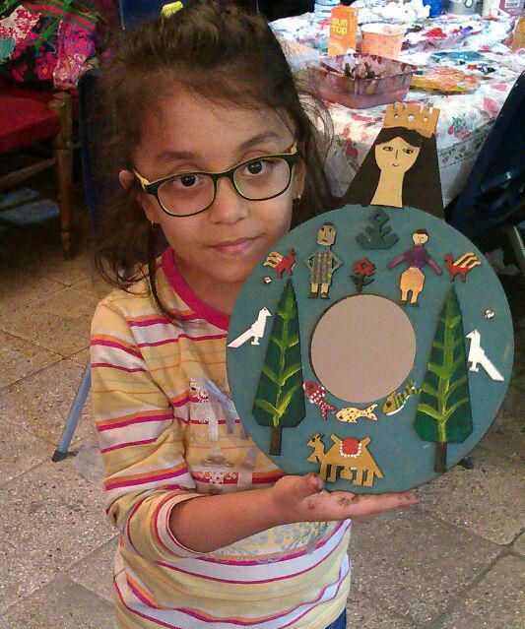
قصه های اساطیر( نگهبان زمین)

Slide 24
گردش در موزه با گل بی بی
موزه: مجموعه فرهنگی کاخ موزه سعدآباد
هدف: آشنایی با آثار ملموس و غیرملموس
اشیا: عروسک خراسان جنوبی
زمان: هفته کودک
مکان: فضای درونی و بیرونی کاخ موزه
بازدید کننده: مخاطب آزاد
روش قصه گویی: قصه گویی فانتزی

Slide 25
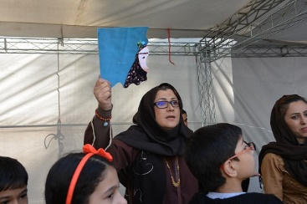
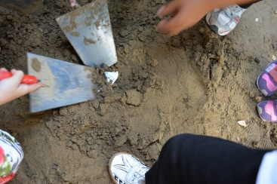
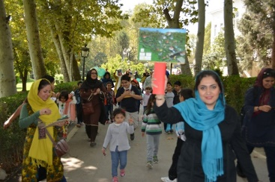

Slide 26
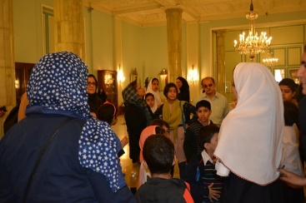
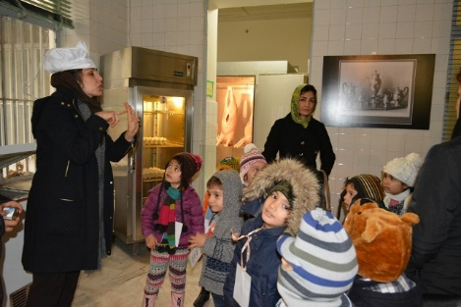
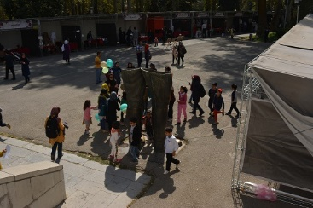

Slide 27
شبیه سازی فضای کتاب در محیط قصه

Slide 28
گل های ختمی بر روی دیوار
موزه: باغ گیاه شناسی ملی ایران
هدف: معرفی باغ
اشیاء: گیاهان و جانوران
زمان:آبان ماه-2 ساعت
مکان: فضای بیرونی باغ گیاه شناسی ملی ایران
بازدید کننده:مهدکودک
روش قصه گویی:کتاب خوانی

Slide 29
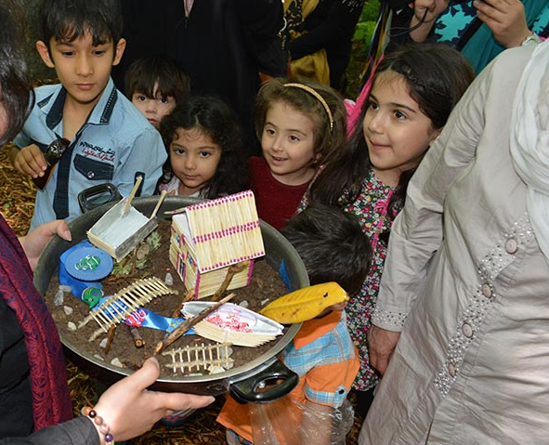
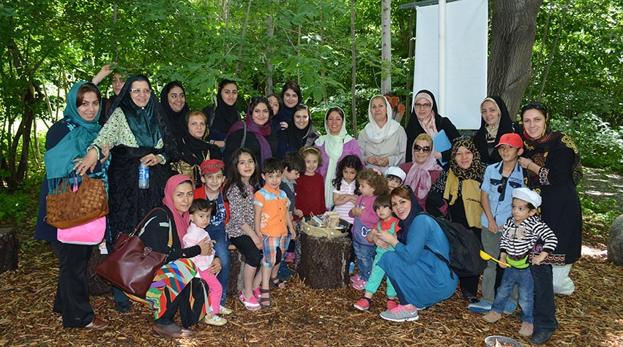

Slide 30
باغ قصه ها – راز قصه ها

Slide 31
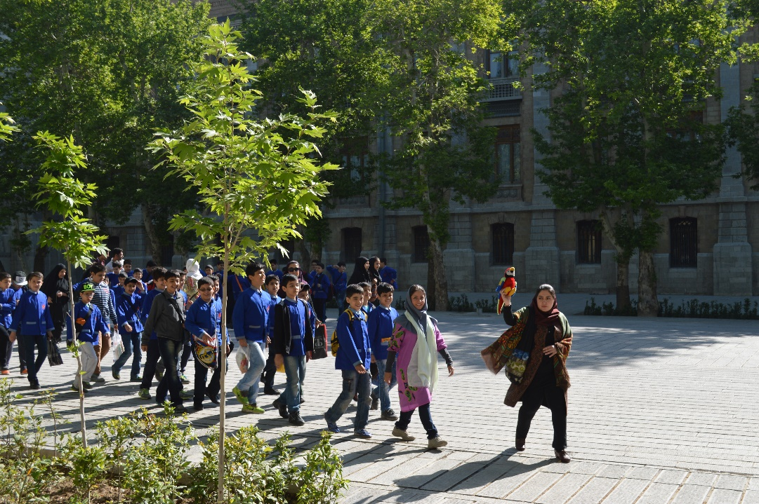
شرح فعالیت باغ قصه ها

Slide 32
طومارخواب آلود
موزه: ملک
هدف: آشنایی با تاریخچه خط و طومار
اشیاء موزه: نسخه های خطی،طومار
زمان: دوشنبه ها 9تا11
مکان: فضای بیرونی و درونی موزه
بازدیدکننده:کودکان مقطع دبستان و پیش دبستان
روش قصه گویی: قصه فانتزی

Slide 33
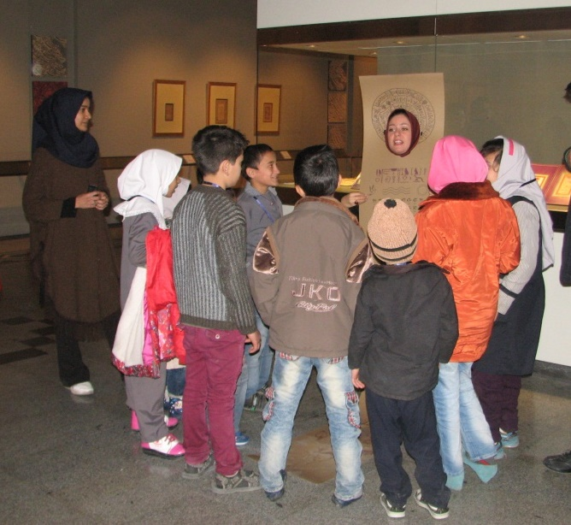
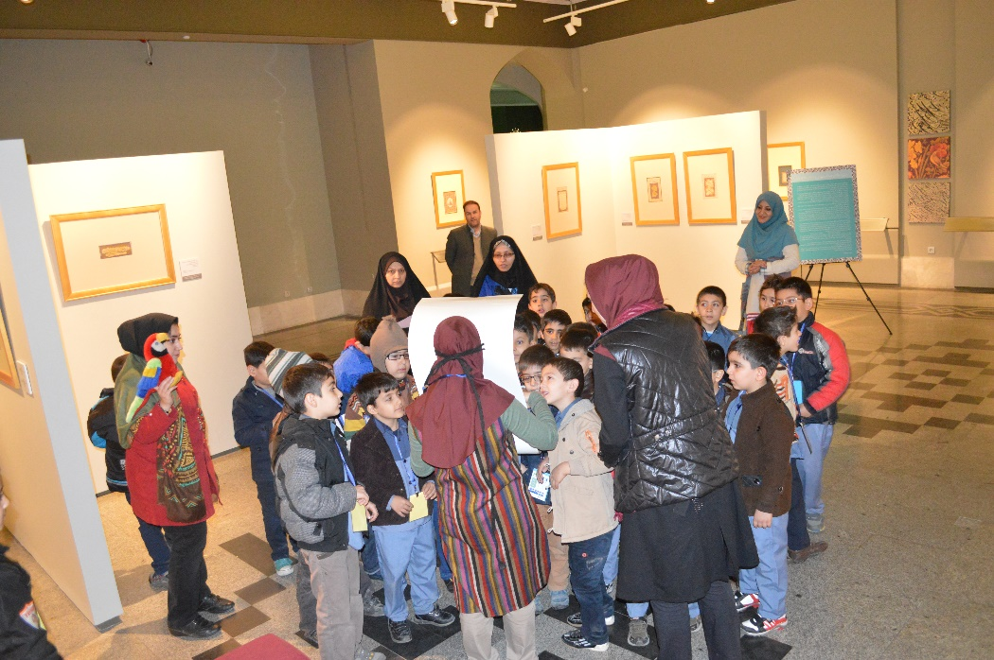

Slide 34
شجره نامه خانوادگی من
موزه :ملک
هدف:آشنایی با شجره نامه خانوادگی
اشیاء:شجرنامه کمال الملک
زمان:دوشنبه ها 9-11
مکان:سالن کمال الملک
بازدید کننده:کودکان مقطع دبستان و پیش دبستان
روش قصه گویی:قصه فانتزی

Slide 35
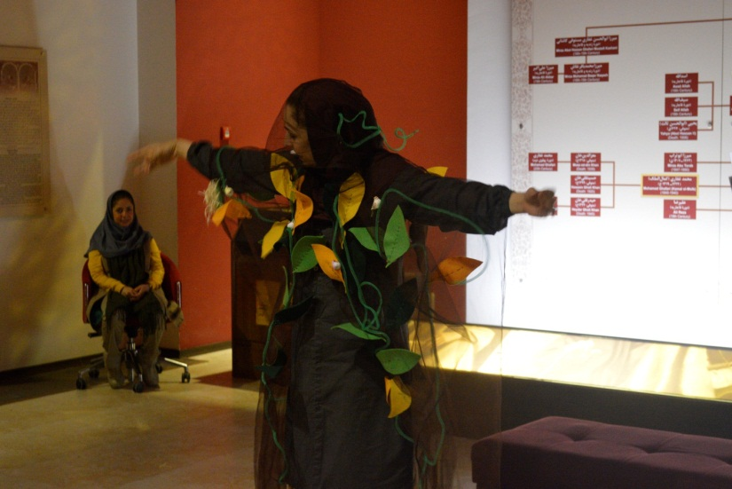
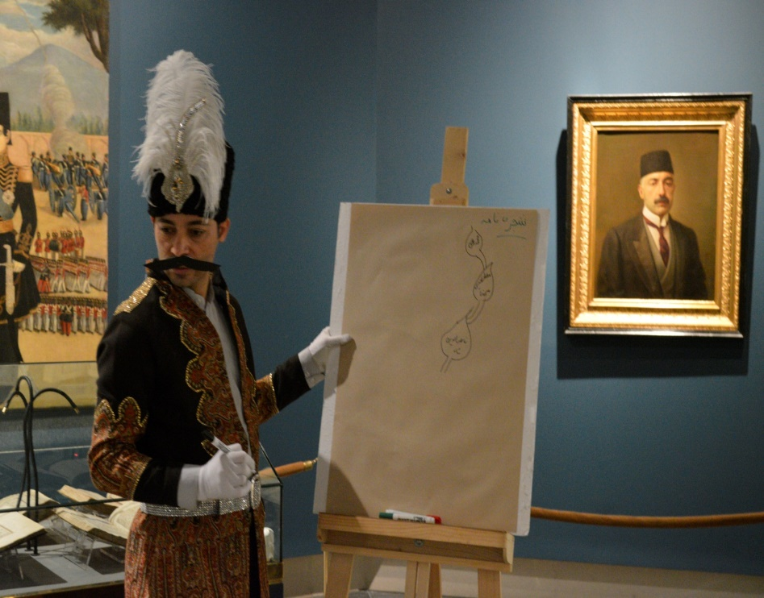
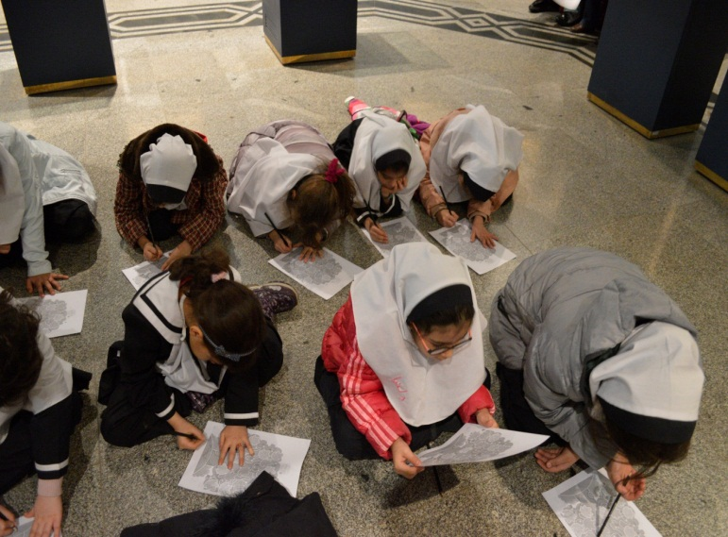

Slide 36
قصه و نمایش (وراق)

Slide 37
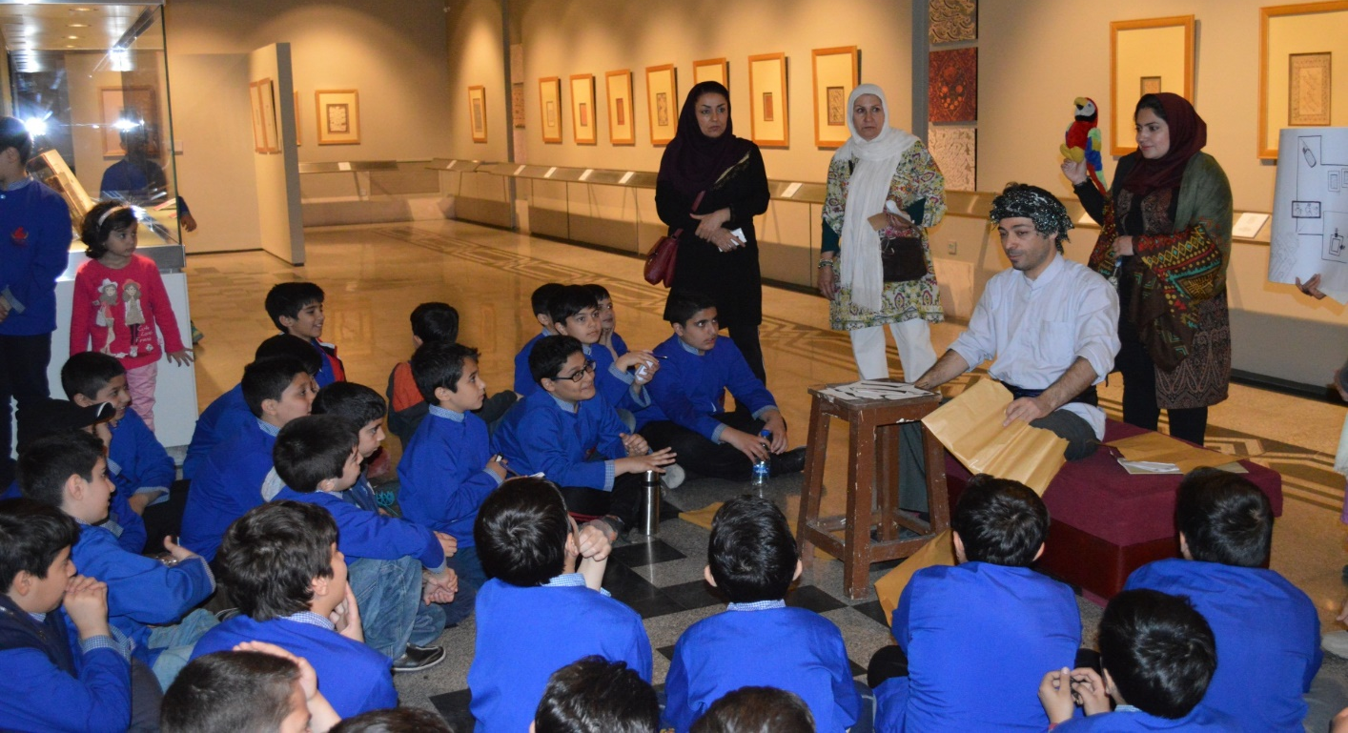

Slide 38
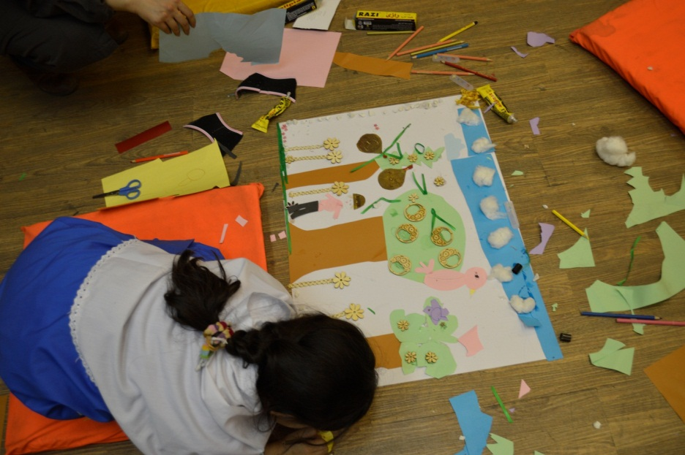
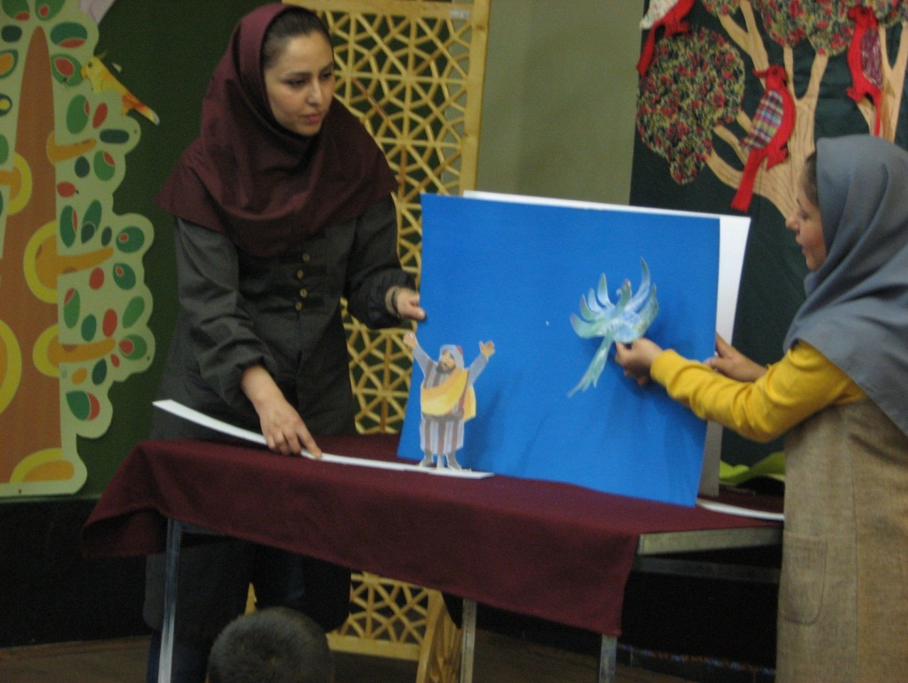
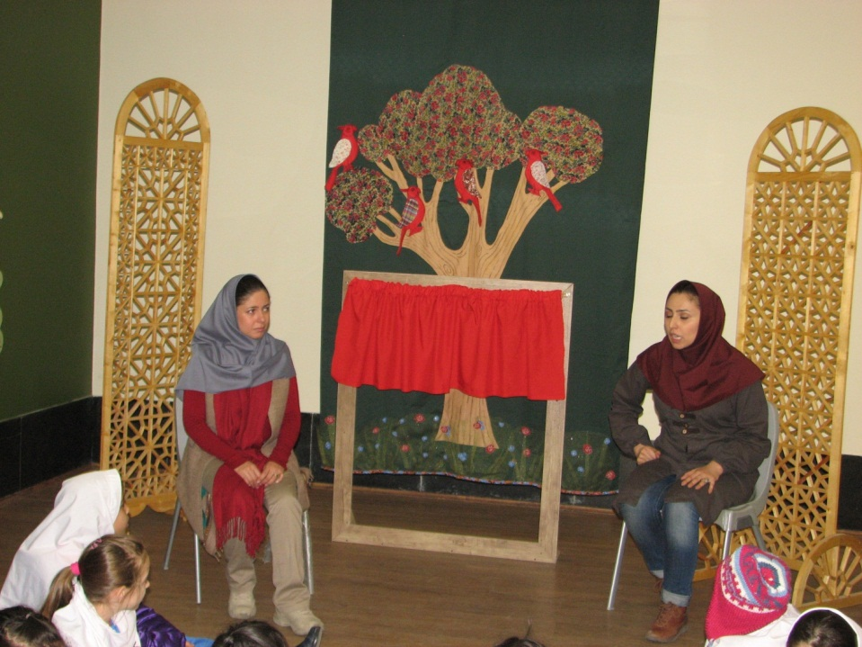
طوطی و بازرگان

Slide 39
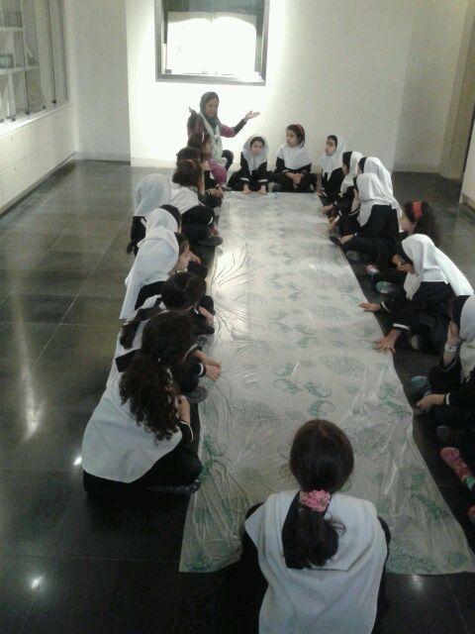
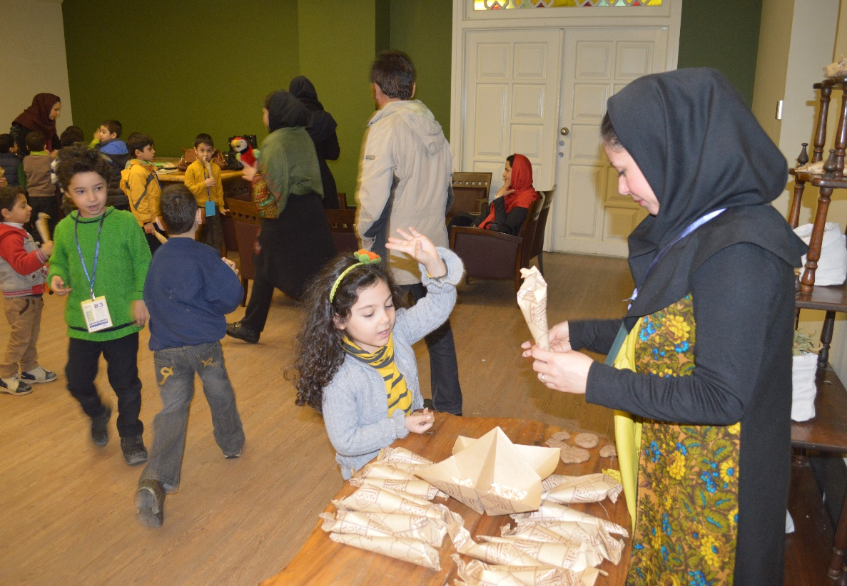
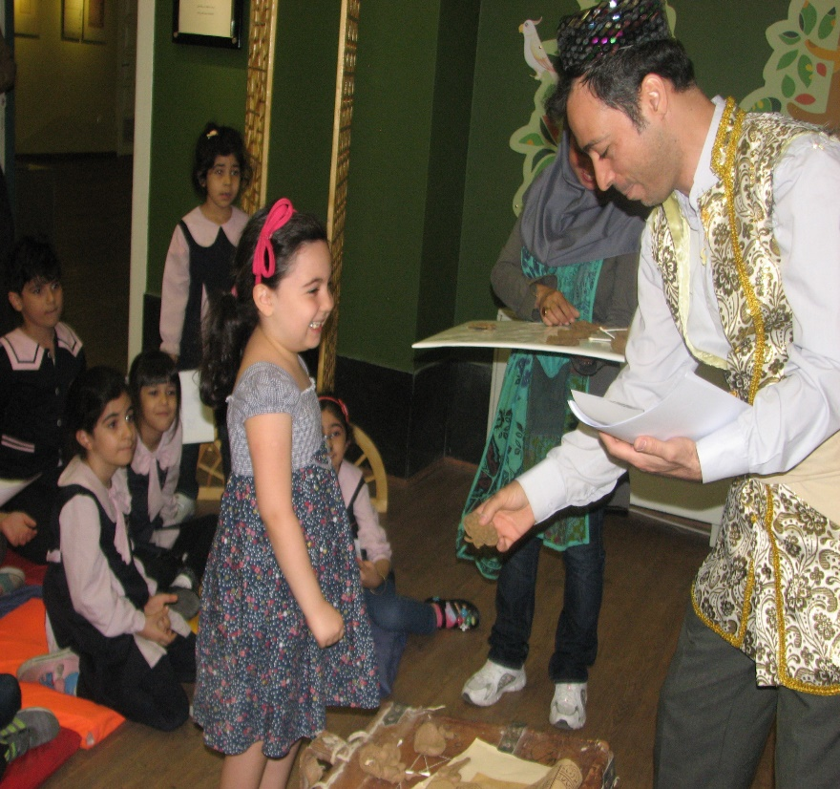

Slide 40
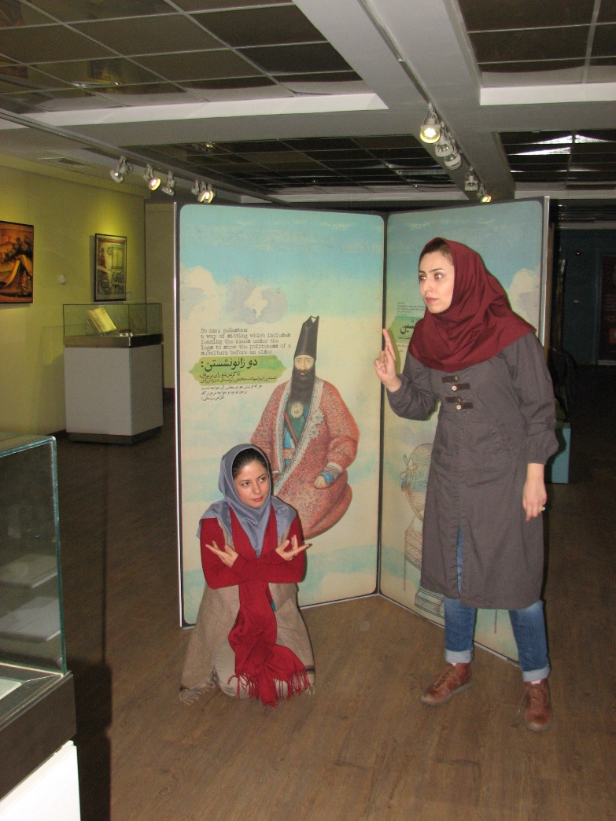
قصه و زبان بدن(نشستن)

Slide 41
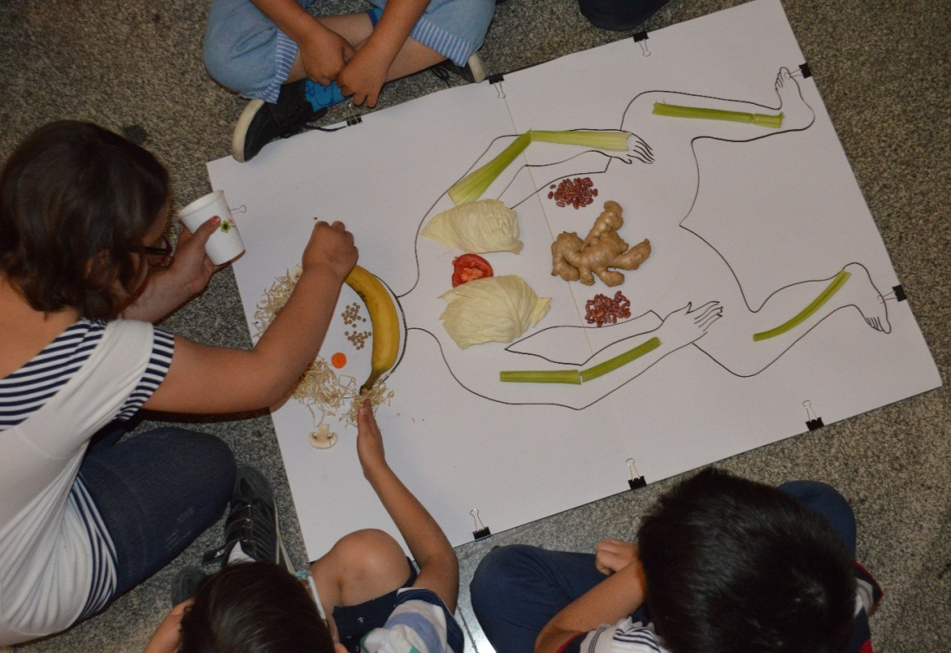
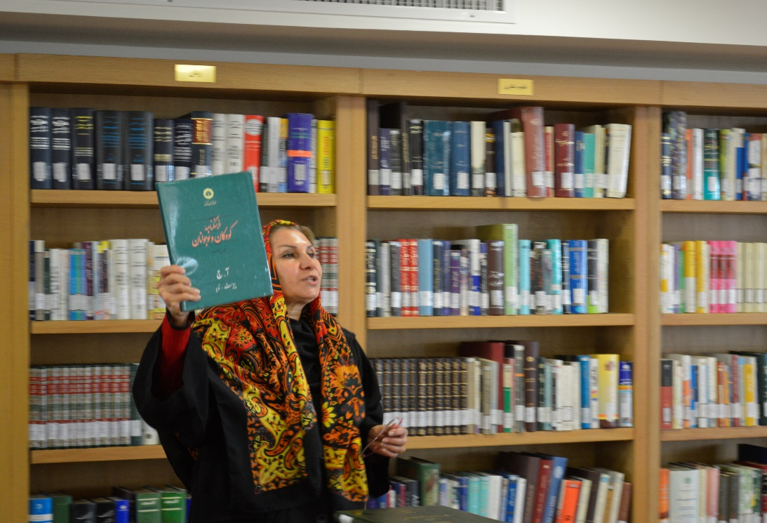

Slide 42
قصه گویی با فعالیت

Slide 43
مورچه و بلبل
موزه: پول ایران
هدف: پس انداز
اشیاءموزه: سکه
زمان: هفته کودک15مهرماه-2ساعت
مکان: فضای بیرونی موزه صلح
بازدید کننده: مخطب آزاد
روش قصه گویی: قصه گویی بدون ابزار

Slide 44
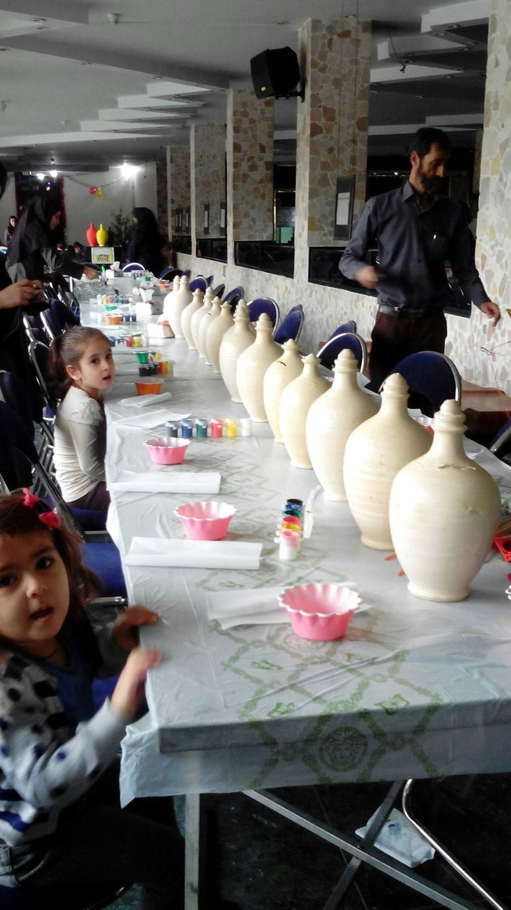
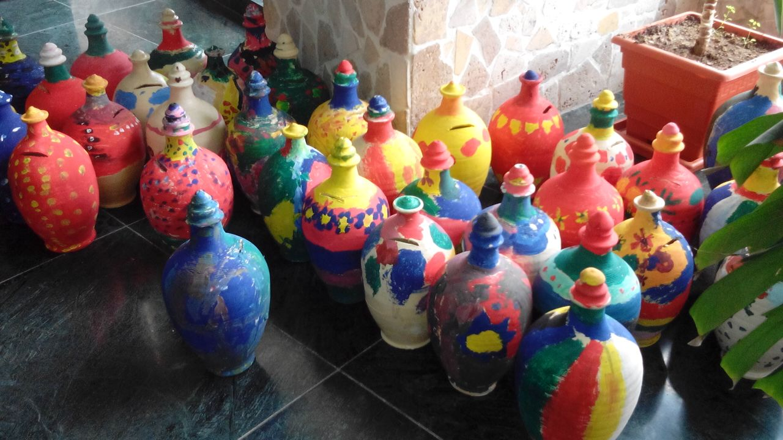

Slide 45
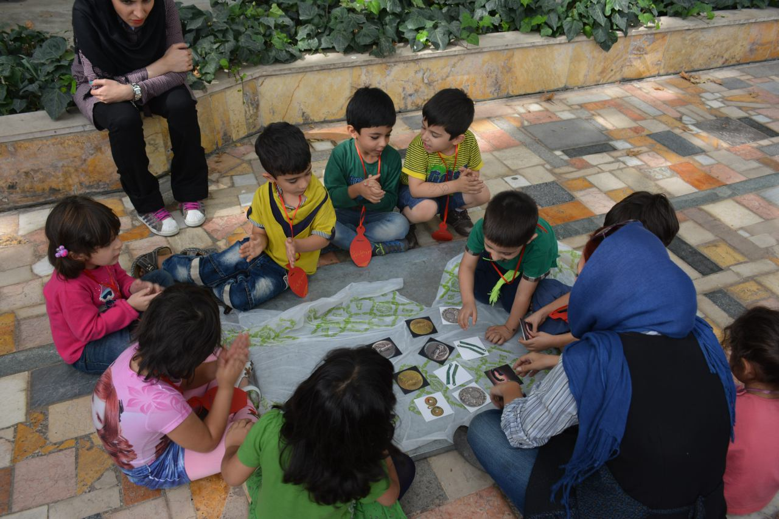
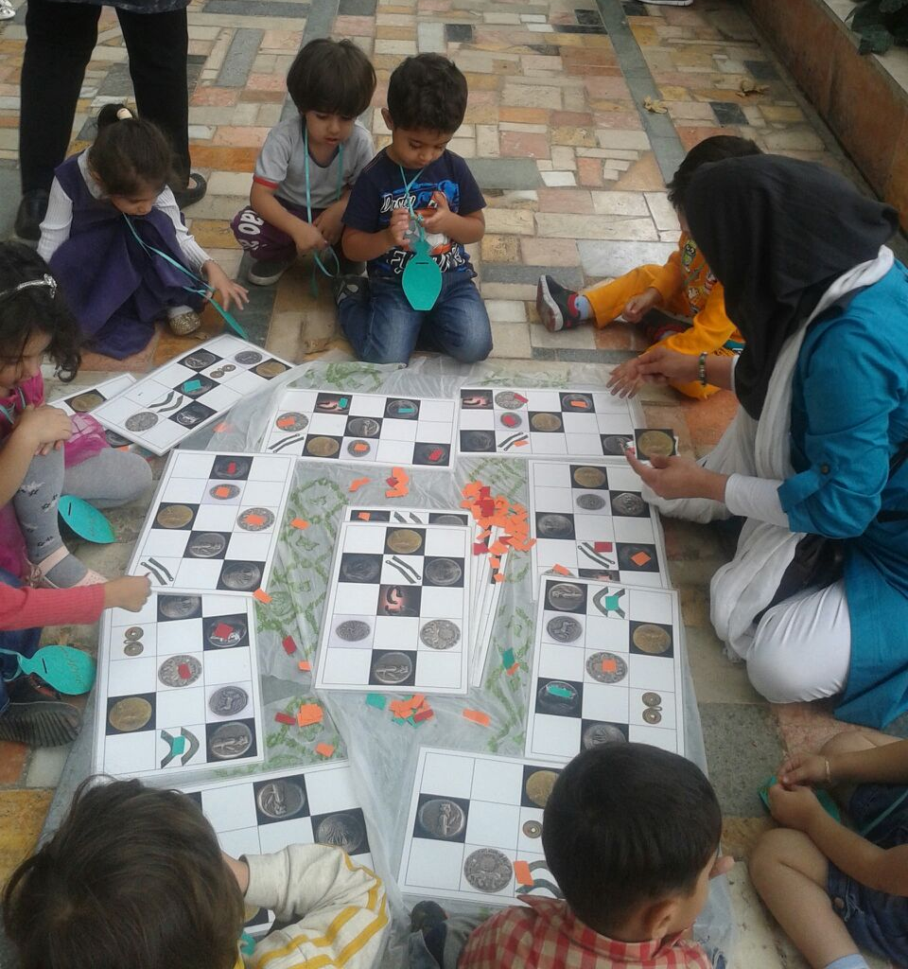
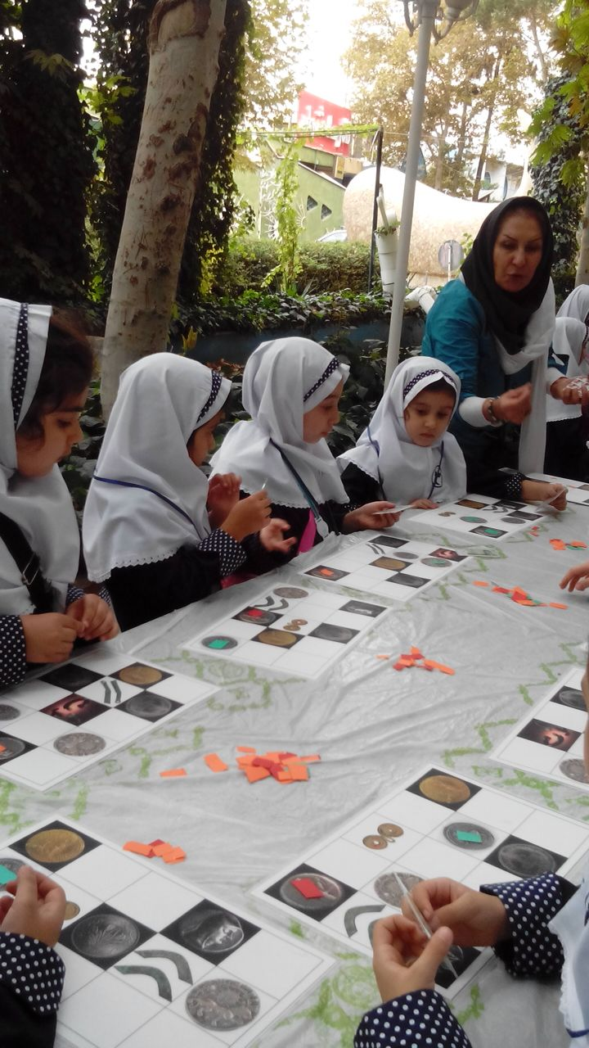

Slide 46
قصه و بازی
طرح پنج گنج

Slide 47
قالیچه پرنده
موزه: فرش
هدف: آشنایی با نقوش فرش
اشیاء موزه: فرش
زمان : 19 مهرماه هفته کودک –2ساعت
مکان: فضای بیرونی و درونی موزه
بازدیدکننده: پیش دبستان
روش قصه گویی: قصه وبازی

Slide 48
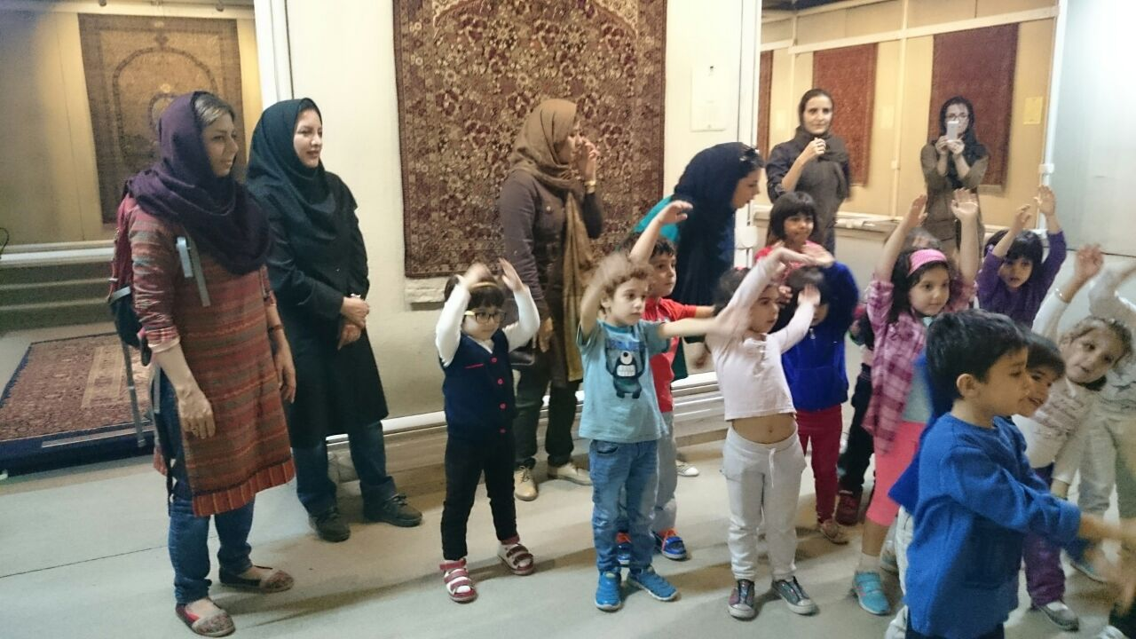
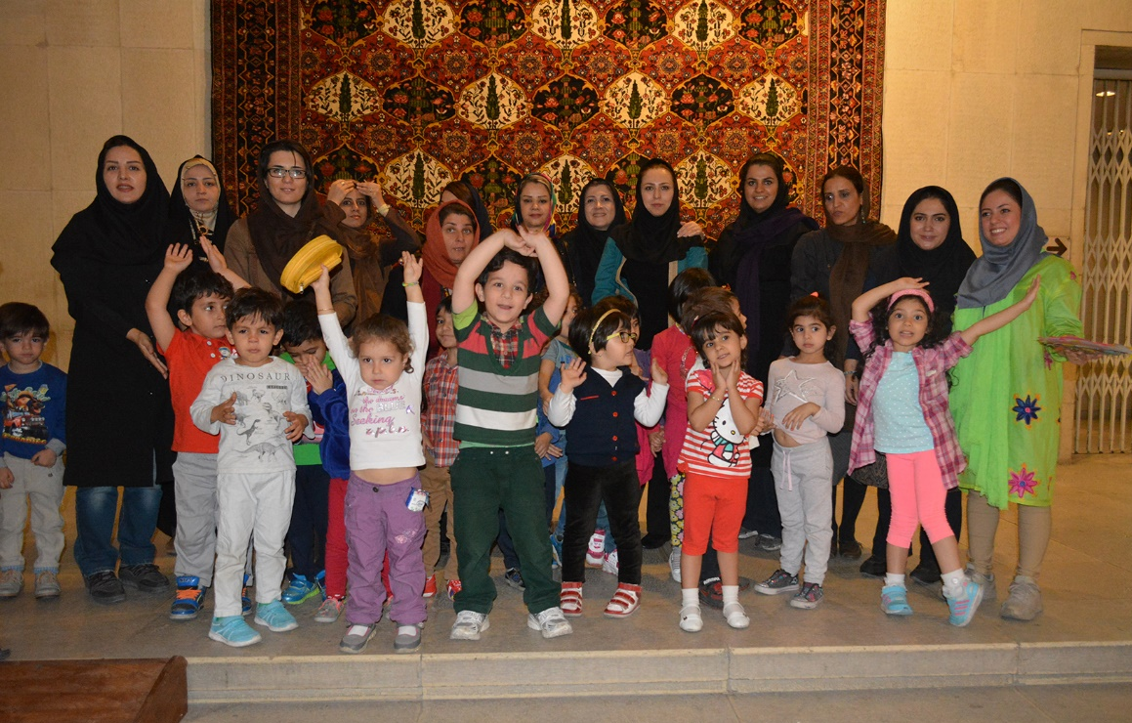

Slide 49
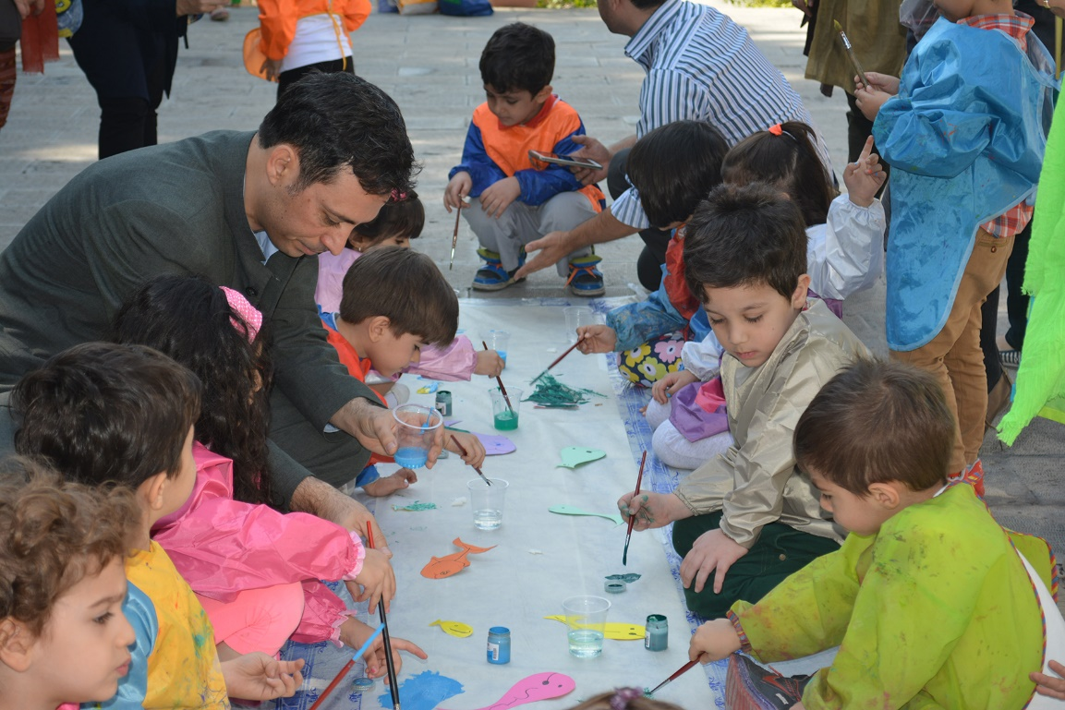

Slide 50
بهرام و آزاده
موزه: رضا عباسی
هدف: آشنایی با نقوش روی آثار
اشیاء موزه:ظروف
زمان: 21مهرماه هفته کودک-2ساعت
مکان: فضای درونی موزه
بازدیدکننده: مهدکودک
روش قصه گویی: قصه و بازی

Slide 51
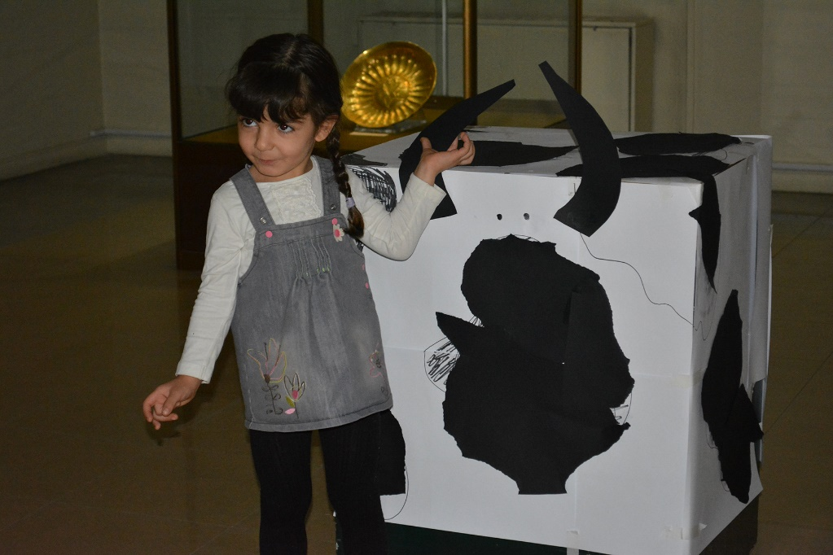
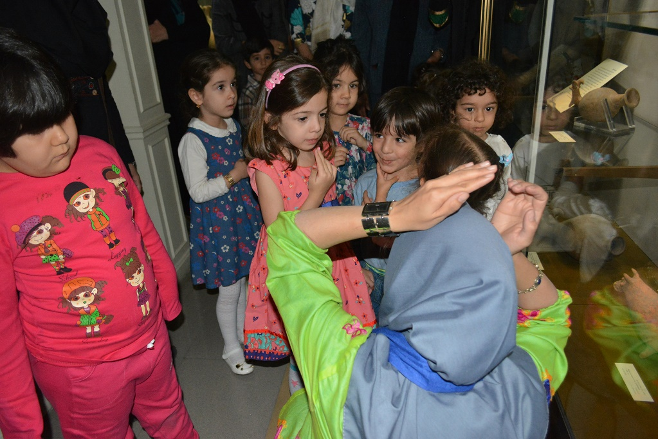
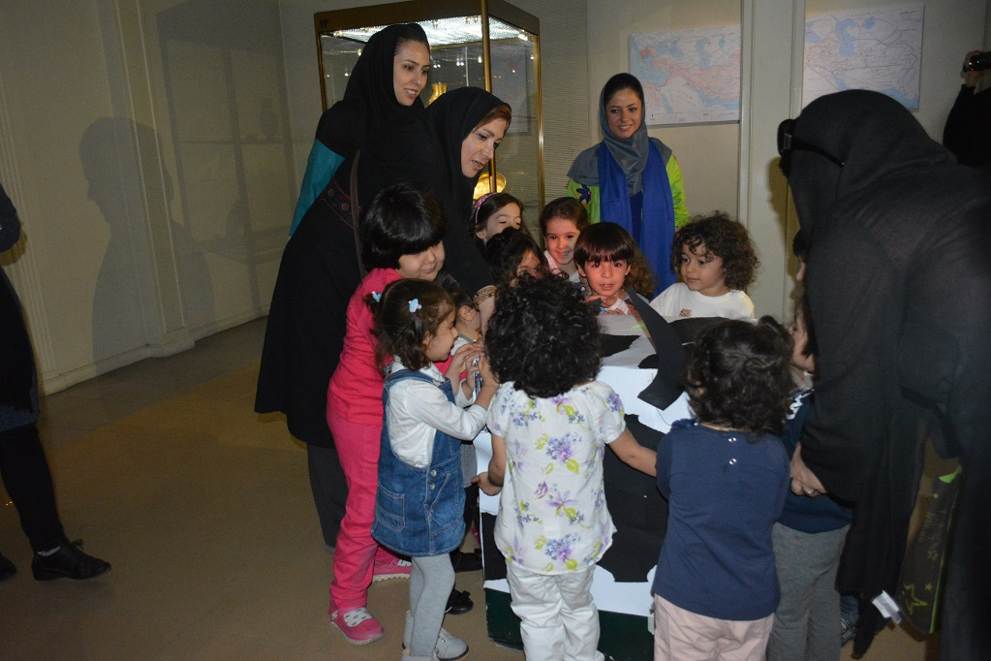

Slide 52
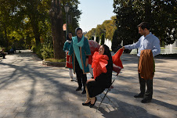
تلفیق قصه ها با بن مایه های مشترک

Slide 53
شازده کوچولو-حضرت یونس
موزه : صلح
هدف: آشنایی با پنج مفهوم دوستی،همدلی،مشارکت،خودشناسی،احترام
زمان: 18 مهر به مناسبت هفته کودک-2ساعت
مکان: فضای بیرونی موزه صلح
بازدیدکننده: مخاطب آزاد
روش قصه گویی:تلفیق قصه ها با بن مایه های مشترک

Slide 54
قصه مشارکتی

Slide 55
نمونه:گیلگمش و نقوش روی اشیا
موزه: آبگینه
هدف: آشنایی با نقوش روی اشیا
اشیاء موزه : اشکدان -شیرمک
زمان : هفته کودک / 2 ساعت
محیط و مکان : فضای درونی و بیرونی موزه آبگینه
شنونده / بازدیدکننده : کودکان پسر مقطع دبستان
روش قصه گویی :قصه مشارکتی

Slide 56
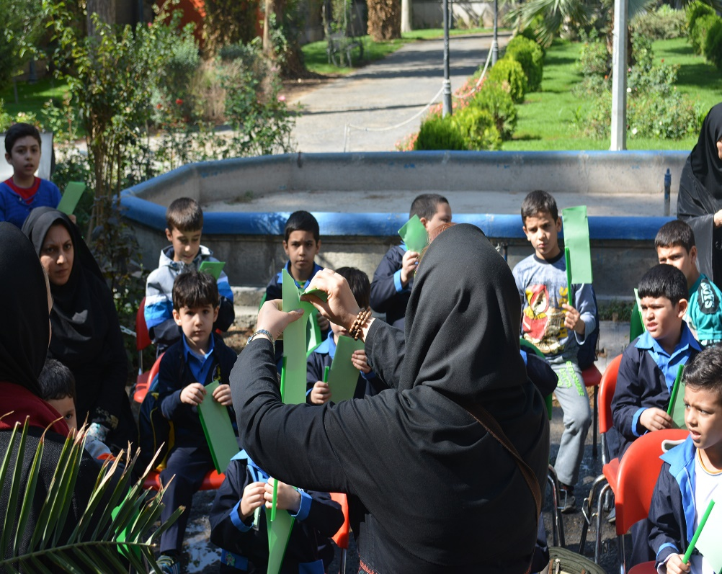
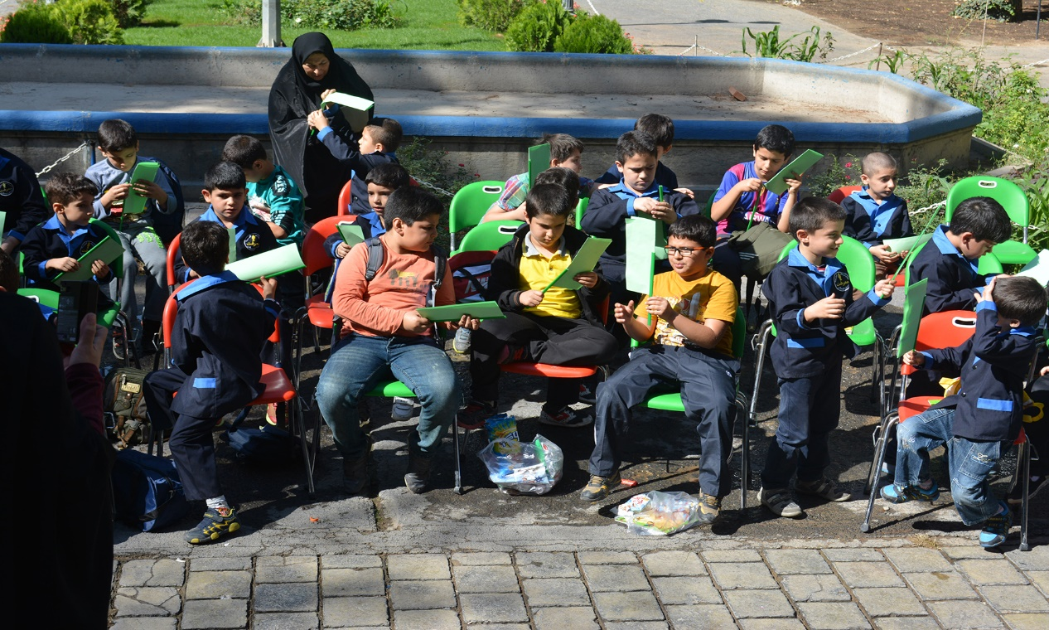

Slide 57
نمونه:سه قصه
موزه: علوم و فناوری
هدف: استفاده صلح آمیز از انرژی هسته ای
اشیاء موزه : ژیروسکوپ،اسطرلاب،پیل اشکانی
زمان : هفته کودک / 2 ساعت
محیط و مکان : فضای درونی موزه علوم
شنونده / بازدیدکننده : کودکان پسر مقطع دبیرستان
روش قصه گویی :قصه ساده

Slide 59
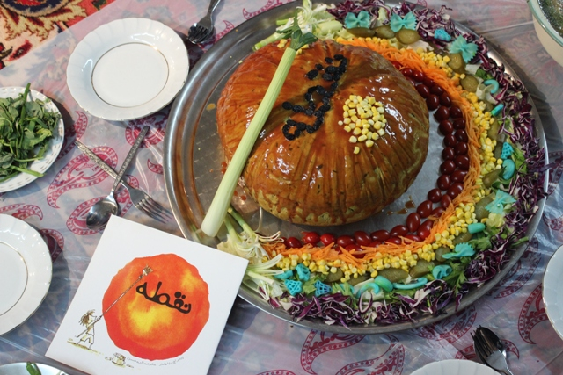
قصه های خوراکی

Slide 60
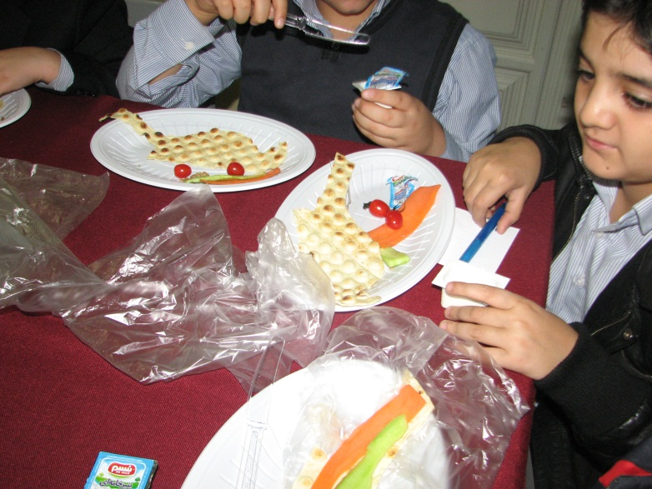
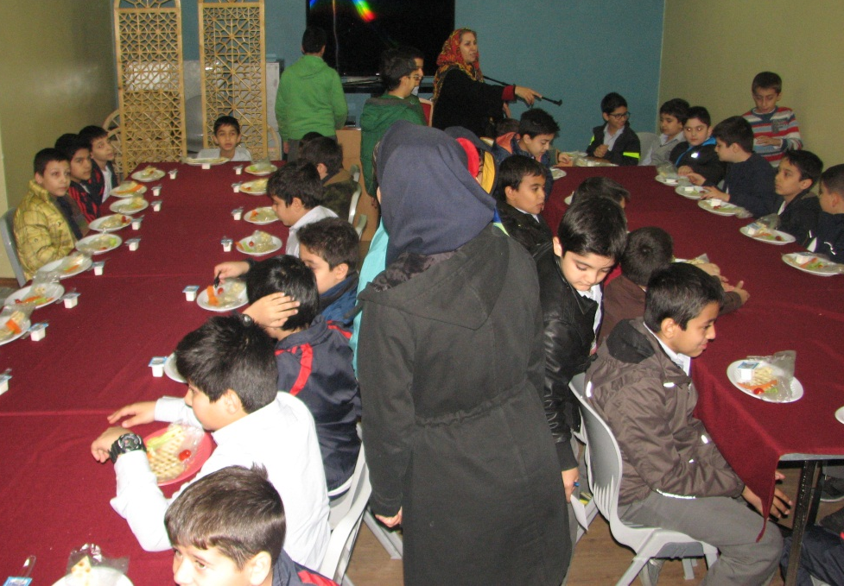
آرزو هایی که خورده شدند!

Slide 62
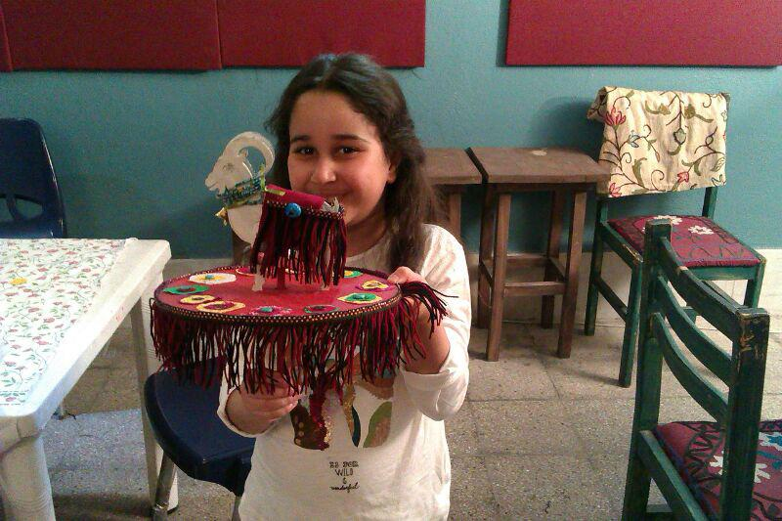
موزه عروسک های ملل
قصه بزی که پیام آور بهار بود .

Slide 63
از توجه شما سپاسگزارم...

